Slide 1


Alibaba Yunqi Summit
PENG Wang, YanYan Cheng
RD C/TI China

Slide 2
Alibaba Yunqi Summit Overview
Confidential
General Information
Brands
Total Sessions： 27
Roundtable Forum：2
Product Releases：4
Demo Booth：10+
OEM
理想汽车
小鹏汽车
一汽红旗
一汽捷达
奇瑞汽车
东风日产
上汽荣瑞
上汽奥迪
智己汽车
研究机构
清华大学
武汉大学
电子科大
机械部七院
中国科学院信息所
行业协会
中国汽车流通协会
中国电动车百人会
科技公司
阿里巴巴
高德地图
地平线
斑马智行
Category
Live Alternative UI Concept under discussion
Category | #
Manufacture | 2
Sales | 3
Chips | 1
HU/OS | 9
Map | 4
Industry & Policy | 7
Security | 1

Slide 3
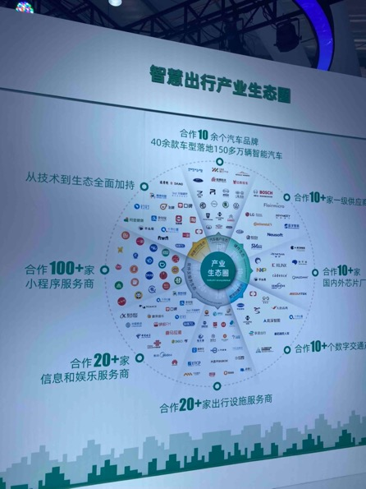
斑马智行 – Venus 2.0
Confidential
Features
强大且稳定的生态支撑：
阿里系生态
软件及服务生态：小程序来自支付宝小程序
硬件和Tier1
OEM：上汽系，福特，日产
UI设计特色：
CARD layout,可以自定义卡片，添加或者删除
双桌面
小程序首页推荐
三层级的互联服务：
系统应用: 基础应用
生态应用: 深度集成生态圈内容
小程序：通过支付宝小程序WebApp方式上车，分类封装
基于场景的服务：
通勤
车辆状态提醒：加油
行程状态提醒：停车场
可编辑的语音指令：
问答式+action
基于规则的服务推荐系统：
后端所见即所得编辑
前端部署
缺点：
账号体系负责且混乱

Slide 4
Alios 体系架构图
Confidential

Slide 5
斑马智行– 新一代汽车的智能化思考
Confidential
交互智能：
全场景
多语言
自学习-洛神座舱系统
服务智能：
超级账号
场景无缝连接
服务去APP化
个性化服务主动推送
驾驶智能：
人机共驾
3D地图
多空间属性：
学习的空间：“学习强国”
办公的空间：钉钉上车+自定义方向盘控制完成电话会议

Slide 6
阿里巴巴汽车行业布局图
Confidential

Slide 7
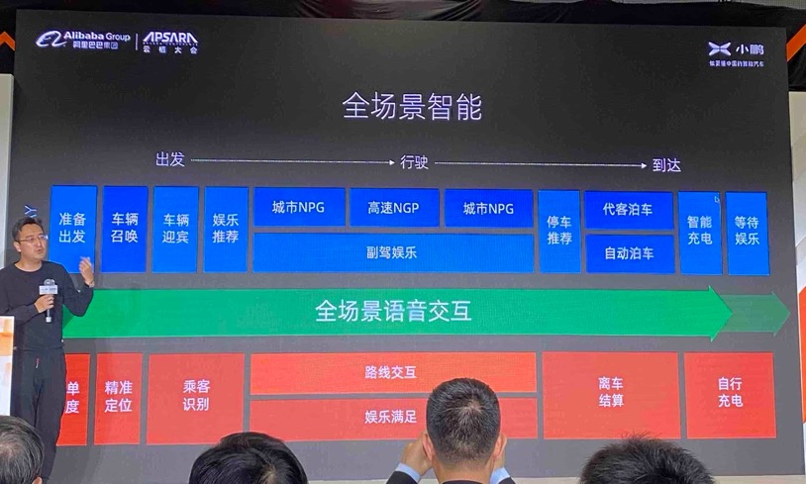
小鹏汽车 – 全场景智能的解决之道
Confidential
1. 自动驾驶需要在不同的阶段不断进化，无法一蹴而就：
封闭园区-专属道路-封闭高速-停车场-普通道路
2. 设计的原则：
直觉+简单
如果用户不去使用服务，该服务将会沦为“营销需求”
3. 解决方案：
将用户的用车过程细化成一个个不同的场景，在不同的场景中提供智能化的服务
4. 结果：
服务的高使用率
5. 未来目标：
机器和人感知的一致性
直观呈现
交互便利性 - 语音交互

Slide 8
理想汽车 – 人机共驾
Confidential
技术接受模型TAM：
PU - 感知有用性，买点，最初的产品构想
PEOU – 感知易用性，产品实践到用户手中的使用体验
人机共驾：
在智能程度或者传感器不够的情况下，需要得到人的协助来完成某些任务。
天黑打开车灯 N
是否开启天窗 Y
关键方向：
用户分层：专业人士，普通用户，小白。。。
场景分级：简单任务？复杂任务？
智能决策：哪些是直接可以帮用户做？哪些需要用户确认？哪些只是提示用户?
有效交互：视觉，文字，声音，语音？
人机共驾的理想状态：
将所有用户拉回到“普通用户”的范畴

Slide 9
地平线 – 车规级AI芯片探寻
Confidential
智能汽车的七大趋势：
造车2.0时代，各行各业入局智能汽车
中国成为全球顶级智能芯片的角斗场
中国自主品牌智能化战略3条路：1.依赖巨头 2.生态共赢 3.垂直自研tesla
缺芯片的解决之道 – 架构的演进减少芯片使用量
自动驾驶与人机交互不可分割，形成全场景智能
智能汽车计算架构向智能计算进化
软件2.0对云，端的计算架构带来全新要求
地平线应对之道：
软硬协同打造最快的真实性能AI芯片 – 算法与芯片互相促进
唯一覆盖L2-L4的全解决方案提供商
从IP到工具，算法，软件全面开放与赋能
客户案例：
理想ONE J3 5TOPS * 2
长安UNIT-T/K， 智己，大众思皓，上汽大通，岚图，广汽传祺GS4，广汽Aion-Y

Slide 10
东风日产 – 汽车产业数字化升级洞察
Confidential
智慧加油

Slide 11
东风日产 – 汽车产业数字化升级洞察
Confidential
事故关怀

Slide 12
清华智能产业研究院 - 数据驱动汽车智能化发展
Confidential
语音助手发展的三个阶段：
命令式 - 交互式 – AI助手
汽车大数据挑战：
多模数据广泛存在 – 语音，文字，图片，点云…
知识图谱和数据标注成本高
私有数据和隐私数据比重大
DAIR机器自学习大数据平台：
使用半监督学习算法，对海量数据自动打标
DAIR-V2X数据集：
车路协同数据集

Slide 13
智己汽车 – 智能时代汽车该有的样子
Confidential
智己汽车：
阿里巴巴 + 上汽集团 + 张江高科 共同投资
特点：
整车架构
硬件电动化架构：IO原点架构
硬件预留升级接口 - 激光雷达
电子电器化架构：全域融合的中央计算架构
软件架构：SOA原子化软件架构
智能座舱
斑马系统
产品迭代
用户运营
原石谷用户数据权益计划

Slide 14
中科院信息所 – 车联网网络安全思考
Confidential
欧美：
UNECE WP.29
ISO/SAE 21434
我国：
网络安全法
数据安全法
个人信息保护法
密码法
2020-2021各种安全条例和规定密集出台
默认不收集，车内处理，精度范围适用，脱敏处理
…
关于加强安全的思考：
云网端三位一体的安全防护
车联网汽车生命周期的研发管理
数据与隐私保护的技术落地和实践
机密计算，联邦学习，MPC及差分隐私
可信GPU/CPU，自主可控车载OS
车内模型训练与推理

Slide 15
高德地图
Confidential
轻量级视觉智能：
基于视觉的地图更新
基于视觉的AR车道级导航
高精地图：
从高速城市快速路到城市普通道路: Top15城市
施工、红绿灯、虚拟车道、分时共享车道
测绘技术及装备的多样化
高精地图的业务拓展
停车场地图、小区地图、商区地图、景区地图
LBS智能信息分发技术：
历史记录
输入建议
基础搜索
垂类搜索
语音助手

